Slide 1

Calibración de tanques
Contenido
Importancia.
Tabla de capacidad.
Métodos de calibración.
Selección del método de calibración.
Periodos de vigencia.

Slide 2
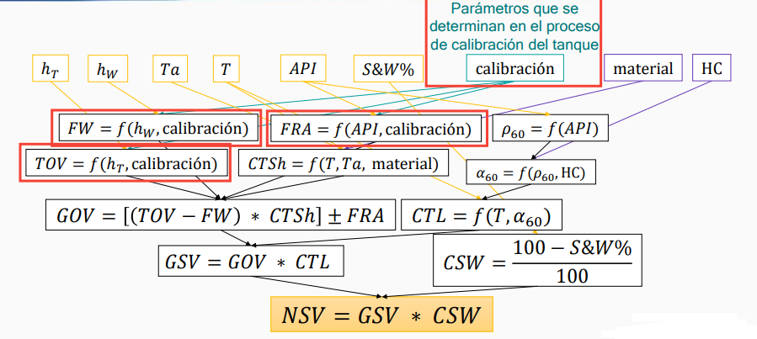
Definición
La calibración de tanques es el proceso mediante el cual se establece la relación entre el volumen contenido en un tanque y el nivel del líquido en su interior. Como resultado de la calibración de un tanque se obtiene un certificado de calibración, que es un documento comúnmente conocido como “tabla de calibración”, “tabla de capacidad” ,“tabla de aforo”, o simplemente “tabla del tanque”.

Slide 3
Importancia
Una calibración mal ejecutada o una tabla de calibración malcalculada van a tener un impacto severo sobre la exactitud de losvolúmenes medidos, en especial porque van a ser usadas durante extensos períodos de tiempo hasta su próxima calibración (5, 10, 15 o 20 años), y comúnmente las capacidades de calibración o de verificación no están al alcance de quien va arealizar las mediciones de volumen con el tanque

Slide 4
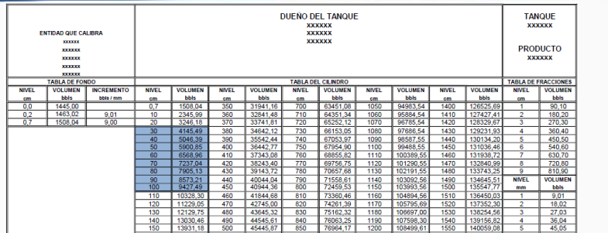
Tabla de capacidad

Slide 5
Métodos de calibración
Existen varios métodos para la calibración de tanques cilíndricos verticales.
Los métodos usados en la industria de hidrocarburos son los siguientes:
A. Encintado o strapping (Manual Tank Strapping Method - MTSM)
B. Línea de referencia óptica (Optical Reference Line Method - ORLM)
C. Triangulación óptica (Optical Triangulation Method - OTM)
D. Medición electroóptica de distancias (Electro Optical Distance Ranging
Method - EODR)
E. Medición externa usando estación total (Total Station Reference Line
Method)
F. Calibración por desplazamiento de líquido (liquid calibration)

Slide 6
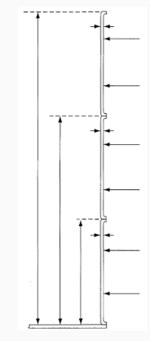
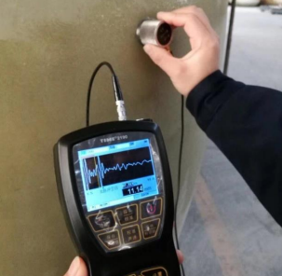

Encintado o Strapping MTSM
Se utiliza un cinta en el diámetro externo del tanque a diferentes alturas, es uno de los métodos mas simple, para verificar el grosor de las paredes del tanque se utiliza un equipo especial, normalmente dispositivos de medición ultrasónico

Slide 7
Normas técnicas aplicables
Normas que aplica para estos
API MPMS Chapter 2, Section 2A. Measurement and Calibration of Upright Cylindrical Tanks by the Manual Tank Strapping Method.
ISO 7507-1. Petroleum and liquid petroleum products — Calibration of vertical cylindrical tanks — Part 1: Strapping method.

Slide 8
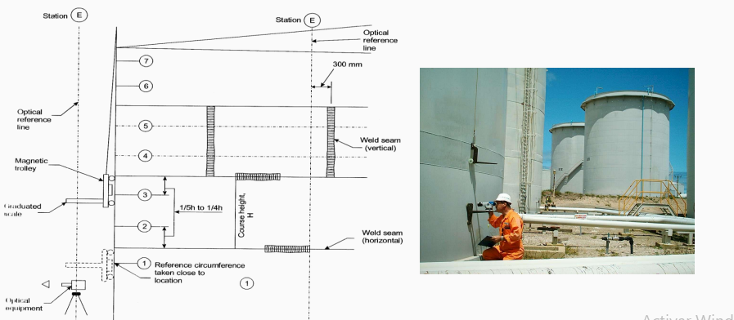
Línea de referencia óptica ORLM
Desarrollado inicialmente en Europa (Bélgica), se difundió por todo el mundo y actualmente es uno de los métodos más aplicados. Puede usarse externa o internamente. Se apoya en el método MTSM para la determinación del diámetro de referencia en la base del tanque. Además del equipo para strapping, se requiere un dispositivo óptico dedicado o una estación total adaptada (teodolito), y una base magnética
provista de una escala graduada y rodamiento.

Slide 9
NORMATIVIDAD APLICABLE
Las siguientes son las normas técnicas aplicables:
API MPMS Chapter 2, Section 2B. Calibration of Upright Cylindrical Tanks Using the Optical Reference Line Method.
ISO 7507-2. Petroleum and liquid petroleum products — Calibration of vertical cylindrical tanks — Part 2: Optical-reference-line method.

Slide 10
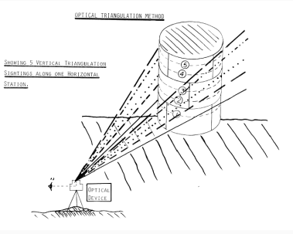
TRIANGULACION OPTICA OTM
Este método surge en Francia, en términos generales se basa en el uso de estaciones totales (teodolito) para la medición de ángulos.
Puede aplicarse externamente o directamente en el interior del tanque, siendo esta última alternativa la opción más sencilla pero no siempre es posibles u implementación en todos los tanques

Slide 11
NORMATIVIDAD APLICABLE
Las siguientes son las normativas técnicas aplicables:
API MPMS Chapter 2, Section 2C. Calibration of Upright Cylindrical Tanks Using the Optical-triangulation Method.
ISO 7507-3. Petroleum and liquid petroleum products — Calibration of vertical cylindrical tanks — Part 3: Optical-triangulation method.

Slide 12
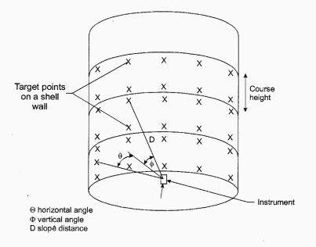
Medicación electróptica de distancias
Corresponde al método más sofisticado y avanzado que existe en la actualidad para la calibración de tanques. Se vale de un dispositivo electrónico que comanda un sistema óptico laser con capacidad de realizar mediciones de distancia y ángulo.EODR
Los equipos más sofisticados están en capacidad de adquirir más de 50 000 puntos por segundo.

Slide 13
NORMATIVIDAD APLICABLE
En cuanto a la normativa aplicable, están disponibles las siguientes normas:
API MPMS Chapter 2, Section 2D. Calibration of Upright Cylindrical Tanks Using the Internal Electro-optical Distance-ranging Method.
ISO 7507-4. Petroleum and liquid petroleum products — Calibration of vertical cylindrical tanks — Part 4: Internal electro-optical distance-ranging method...

Slide 14
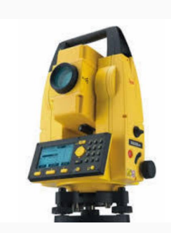
Medición externa usando estación externa
Es una alternativa al método descrito en
API MPMS 2.2B (ORLM), pero sin usar la
base magnética provista de una escala
graduada y rodamientos para relacionar
los diámetros superiores con el de
referencia. En su lugar, se usa una
estación total para la determinación de los
diámetros superiores.
Es el método de más reciente introducción
en el API MPMS.

Slide 15
Normatividad aplicable
En cuanto a la normativa aplicable, las siguientes son las normas existentes
para este método:
API MPMS Chapter 2, Section 2G. Calibration of Upright CylindricalTanks Using the Total Station Reference Line Method.
ISO 7507-5. Petroleum and liquid petroleum products — Calibration ofvertical cylindrical tanks — Part 5: External electro-optical distance-ranging method.

Slide 16
Calibración por desplazamiento de liquido
La calibración por desplazamiento de líquido es un medio para la
determinación de volúmenes incrementales y capacidad en tanques u otros recipientes mediante la transferencia de cantidades conocidas de un líquido hacia o desde un tanque.
Es aplicado a tanques y recipientes de formas diversas para la obtención de tablas de capacidad mediante la determinación de valores incrementales.
Normativa aplicable:
API Standard 2555 - Method for Liquid Calibration of Tanks.

Slide 17
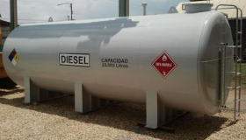
CALIBRACION DE TANQUES HORIZONTALES
Las normas aplicables son:
API MPMS 2.2E (idéntica a ISO 12917-1) Petroleum and liquid petroleum products — Calibration of horizontal cylindrical tanks — Part 1: Manualmethods.
API MPMS 2.2F (idéntica a ISO 12917-2) Petroleum and liquid petroleumproducts — Calibration of horizontal cylindrical tanks — Part 2: Internalelectro-optical distance-ranging method.

Slide 18
Seleccionar método de calibración
Para seleccionar el método de calibración se deben considerar varios
factores:
a) Tipo de tanque
b) Restricciones operacionales (por ejemplo, disponibilidad de acceso)
c) Aislamiento térmico
d) Tipo de manufactura (por ejemplo, remachado o soldado)
e) Otros parámetros (por ejemplo, vigas contra viento)
Dado el alto impacto e implicaciones de la calibración de un tanque y la baja
frecuencia con que se efectúan (entre 5 y 20 años), el costo (directo +
indirecto) de la calibración puede no ser un factor clave de decisión.

Slide 19
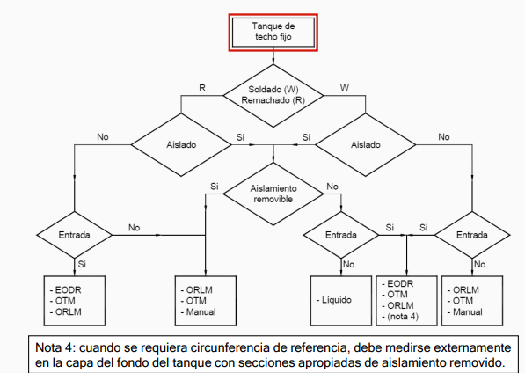
Seleccionar método de calibración

Slide 20
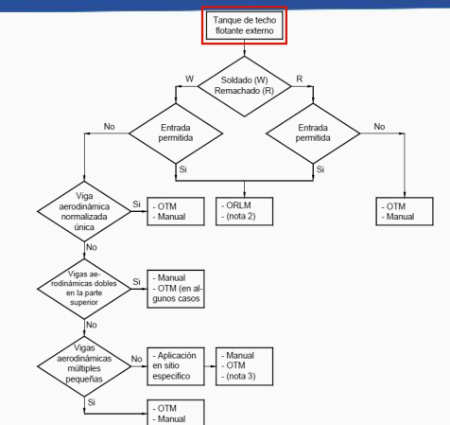
Seleccionar método de calibración
Nota 1: se prefiere la calibración líquida, siempre que sea
posible, por tanto, no se enuncia como una opción cuando
otros métodos se prestan para aplicaciones.

Slide 21
Recalibración y recalculo
Recalibración: Es el proceso de redefinir los parámetros dimensionales a través de mediciones físicas que culminen en el desarrollo de una nueva tabla de capacidad basada en los nuevos valores obtenidos. Se realiza cuando se establece que las mediciones originales ya no son representan con exactitud la capacidad del tanque.
Recálculo (de la tabla de capacidad): Es el proceso de desarrollar una tabla de capacidad revisada y actualizada, basada en información dimensional obtenida con anterioridad, es decir sin ejecutar mediciones físicas. Se realiza principalmente ante cambios en las variables operativas del tanque.

Slide 22
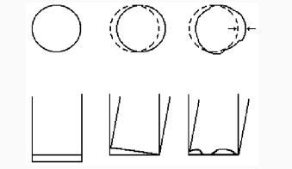
Recalibración
Después de su construcción y puesta en operación, los tanques están sujetos a un asentamiento primario durante los primeros 5 a 10 años de servicio. También pueden sufrir asentamientos secundarios después de 10 o 20 años de vida del tanque.
A través del ciclo de vida del tanque es normal que se generen cambios graduales en el diámetro, el espesor de las paredes, la inclinación y el fondo, por lo que es necesario
realizar inspecciones para identificar las desviaciones y valorar su impacto debido a que afectan la calibración y la exactitud de las tablas de capacidad.

Slide 23
Recalibración
Factores que justifican una recalibración
Cambios dimensionales: por ejemplo, cambios en altura de referencia registrada, diámetro del tanque, espesor de las paredes del tanque o inclinación del tanque.
Cambios estructurales: por ejemplo, cambios en volumen muerto, altura de referencia registrada o estructura del tanque (interna y externa, incluyendo techos), y reparaciones al tanque o al fondo del tanque.

Slide 24
Recalibración
Además de los anteriores factores, siempre se requerirá una recalibración bajo las siguientes condiciones:
Cuando se realice cualquier reparación o cambio que pueda afectar el volumen incremental o total.
Cuando el tanque sea desarmado y vuelto a ensamblar o trasladado.
Cuando se disponga concreto en el fondo del tanque o sobre sus paredes.
Cuando el tanque vuelva al servicio después de haber sido desconectado o abandonado.

Slide 25
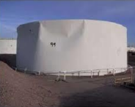
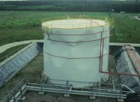
Criterios de decisión sobre la necesidad de recalibrar
Para establecer los límites de aceptación ante cambios que afecten la
capacidad de un tanque es necesario decidir cuál es la variación total en el volumen del tanque que se considerará significativa, que como regla general puede considerarse de 0,01 %.
Las normas API e ISO ofrecen tablas de decisión que contemplan las
variaciones en el diámetro, el espesor y la inclinación del tanque.

Slide 26
Criterios de decisión sobre la necesidad de recalibrar
En general las normas recomiendan que en tanques usados en
transferencia de custodia se apliquen las siguientes rutinas:
Cada 5 años verificación del diámetro del anillo del fondo, el espesor de las placas y la inclinación del tanque. Si los cambios identificados exceden los niveles permisibles, el tanque debe ser recalibrado.
Cada 15 años debe realizarse una recalibración total, incluso si las verificaciones periódicas han resultado satisfactorias.

Slide 27
Criterios de decisión sobre la necesidad de recalibrar
Para tanques que no operan en procesos de transferencia de custodia las frecuencias pueden disminuirse:
De 5 a 10 años verificación del diámetro del anillo del fondo, el espesor de las placas y la inclinación del tanque. Si los cambios identificados exceden los niveles permisibles, el tanque debe ser recalibrado.
De 15 a 20 años recalibración total, incluso si las verificaciones periódicas han resultado satisfactorias.

Slide 28
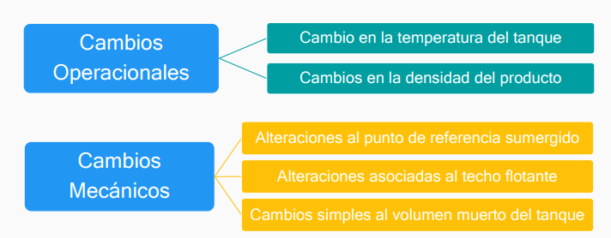
Recálculo
El recalculo de la tabla de capacidad de un tanque se basa en dimensiones del tanque obtenidas con anterioridad. Los factores que pueden generar la necesidad de recalcular las tablas son:

Slide 29
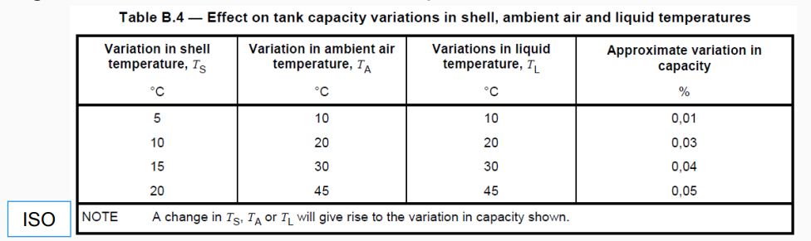
Criterios de decisión sobre la necesidad de recalcular la tabla
Por temperatura: las tablas de capacidad se calculan a una temperatura estándar. A menos que las tablas de capacidad calculen automáticamente el efecto del cambio en la temperatura sobre la capacidad del tanque, las alteraciones en la temperatura promedio de operación del tanque podrán exigir un recálculo de las tablas de capacidad.

Slide 30
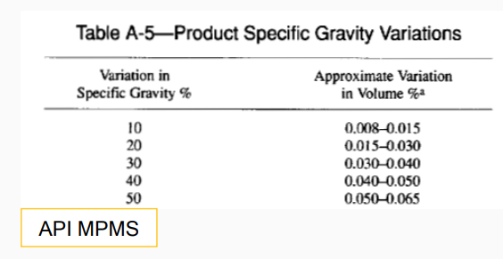
Criterios de decisión sobre la necesidad de recalcular la tabla
Por densidad: las tablas de capacidad se calculan en condición libre de esfuerzos (vacío) o lleno con un líquido de una densidad preestablecida. A menos que las tablas de capacidad calculen automáticamente el efecto del cambio en la densidad del líquido contenido en el tanque, cualquier alteración en esa densidad puede requerir un recálculo de las tablas de capacidad.

Slide 31
Criterios de decisión sobre la necesidad de recalcular la tabla
Punto de referencia sumergido: Alteraciones sobre la posición vertical del punto de
referencia pueden exigir una recalibración o un recálculo. Si el punto de referencia
sumergido se mueve hacia abajo, será necesario recalibrar el fondo del tanque. Si el punto
de referencia se mueve hacia arriba, las tablas de capacidad pueden recalcularse.
Por corrección por techo flotante: Las correcciones por techo flotante se ven afectadas por
la densidad del producto en el cual flota el techo. Si la corrección por techo flotante se ha
incorporado a las tablas de capacidad, se debe considerar un recálculo si cambia la
densidad del líquido almacenado en el tanque. También debe realizarse recálculo su hay
cambios en la masa del techo flotante.
Por cambios en volumen muerto: Mediante recálculo de la tabla de capacidad es posible
efectuar correcciones por cambios menores en el volumen muerto del tanque, pero en
algunos casos es preferible realizar una recalibración del tanque.

Slide 32
Recomendaciones de metrología legal
Los tanques son el tema de varias recomendaciones de la OIML:
OIML R 71 Fixed storage tanks. General requirements.
OIML R 85 Automatic level gauges for measuring the level of liquid in stationary storage
tanks.
Part 1 - Metrological and technical requirements.
Part 2 - Metrological control and tests.
Part 3 - Report format for type evaluation.
OIML R 125 Measuring systems for the mass of liquids in tanks.
OIML R 71 establece que la incertidumbre de medición debe estimarse de acuerdo con
la GUM, y que la incertidumbre estándar no debe ser mayor a 0,2 % del volumen
indicado para tanques cilíndricos verticales, a 0,3 % del volumen indicado para tanques
horizontales o cilíndricos inclinados y a 0,5 % del volumen indicado para otros tanques.

Slide 33


